Slide 1
6. Sınıf Sosyal Bilgiler Dersi 4. Ünite Ülkemizin Kaynakları

Slide 2
EKONOMİ NEDİR ?
Çeşitli kaynakların işletilmesi faaliyetleriyle bu faaliyetlerden doğan ilişkilerin bütününe ekonomi adı verilir.

Slide 3
YURDUMUZDA TARIM
Yurdumuzun toplam arazisinin yaklaşık %33 tarım arazisidir.
Tarım olayları milli gelirin %27 ‘sini karşılar.

Slide 4
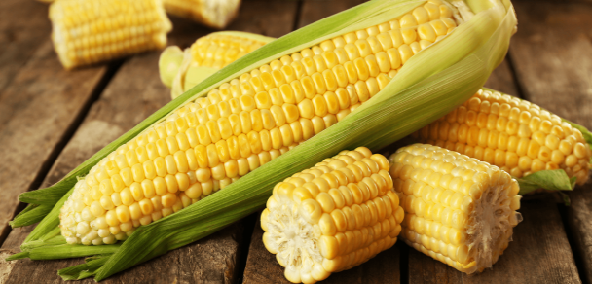
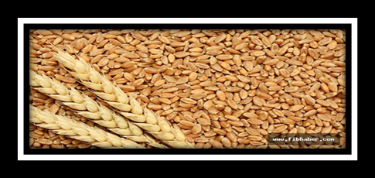
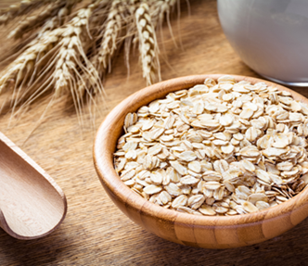
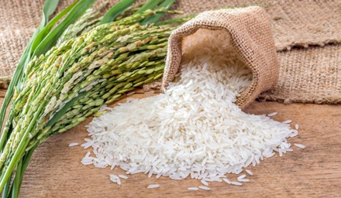
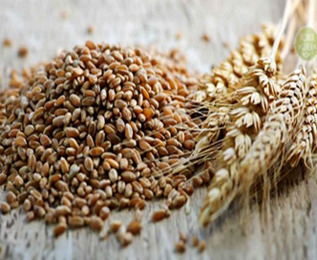
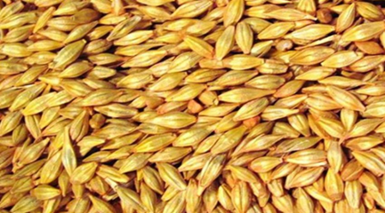
YURDUMUZDA TAHILLAR
Ülkemizde yetiştirilen buğday, arpa, mısır, pirinç, çavdar ve yulaf gibi ürünlere genel olarak tahıl adı verilir.

Slide 5
SANAYİ BİTKİLERİ
Çeşitli sanayi kollarına bağlı fabrikalarda ham madde olarak işlenen ürünlerdir. Ülkemizde yetişen sanayi bitkileri:
TÜTÜN
PAMUK
ŞEKERPANCARI
AYÇİÇEĞİ
SOYA FASÜLYESİ
ZEYTİN
ÇAY

Slide 6
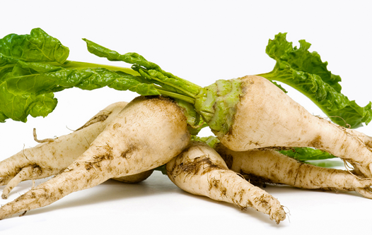
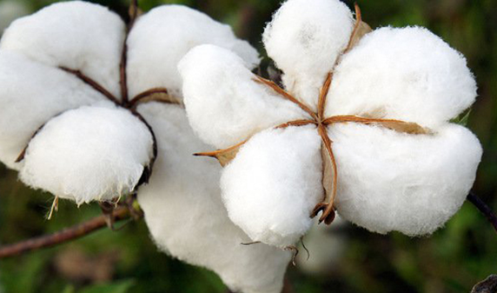
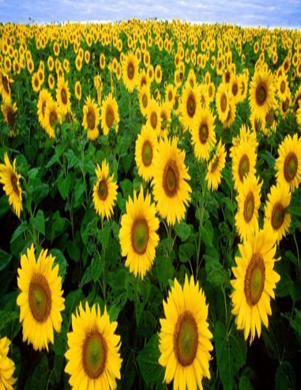
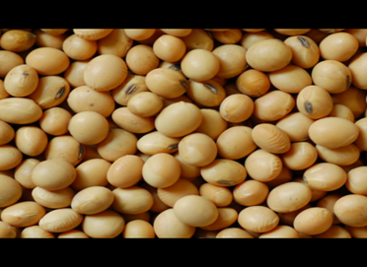
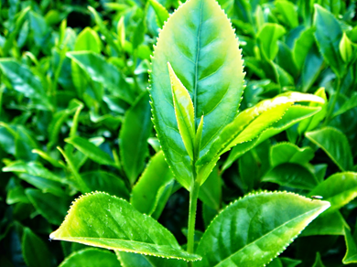
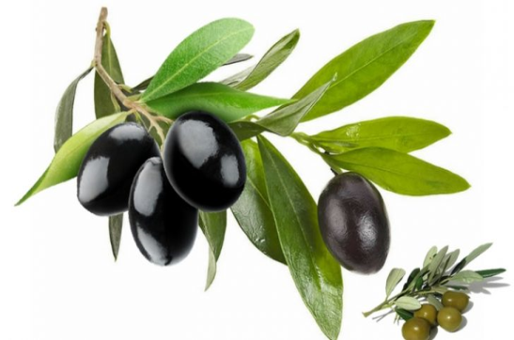
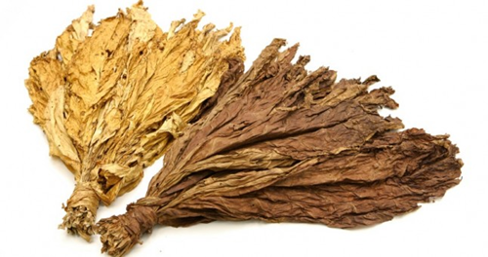
TÜRKİYEDE YETİŞEN SANAYİ BİTKİLERİ

Slide 7
SEBZELER
Ülkemizde tarlalarda yetiştirilen yaprakları, kökleri, yumruları ya da meyveleri yenen kültür bitkilerine genel olarak sebze denir.
Yurdumuzdaki en çok üretilen sebzeler:
Baklagiller (bakla, fasulye, nohut, mercimek, bezelye, domates, patates, soğan) ülkemizde en çok üretilen sebzelerdir.

Slide 8
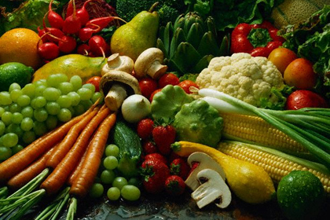
TÜRKİYEDE YETİŞEN SEBZELER

Slide 9
MEYVELER
turunçgiller: Ülkemizde turunç, greyfurt, portakal, mandalina ve limon gibi meyvelere genel olarak turunçgiller denir.
Üzüm
Elma
Fındık
İncir
Muz
Gibi meyveler vardır.

Slide 10
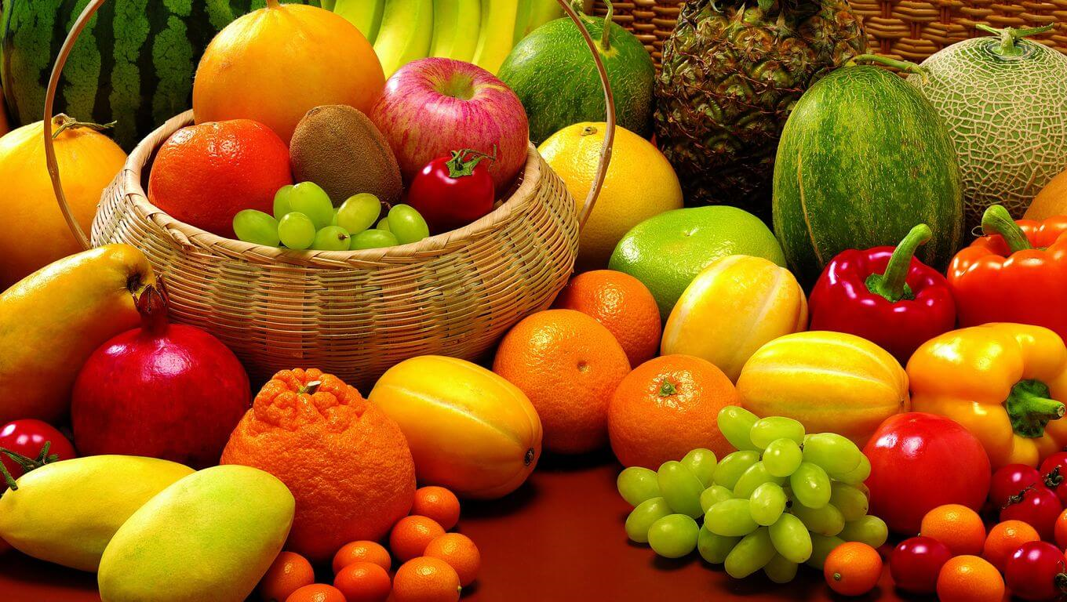
TÜRKİYEDE YETİŞEN MEYVELER

Slide 11
HAYVANCILIK
Ülkemizde hayvan sayısı bakımından zengin bir potansiyele sahiptir.
Ülkemizde 2005 yılı verilerine göre 10,6 milyon baş sığır ve 25,3 milyon baş koyun vardır.

Slide 12
ÜLKEMİZDE HAYVANCILIK İPEK BÖCEKÇİLİĞİ ARICILIK VE SU ÜRÜNLERİ
Büyükbaş hayvancılık
Küçükbaş hayvancılık
İpek böcekçiliği
Arıcılık
Kümes hayvancılığı
Su ürünleri

Slide 13
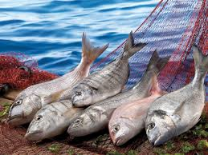
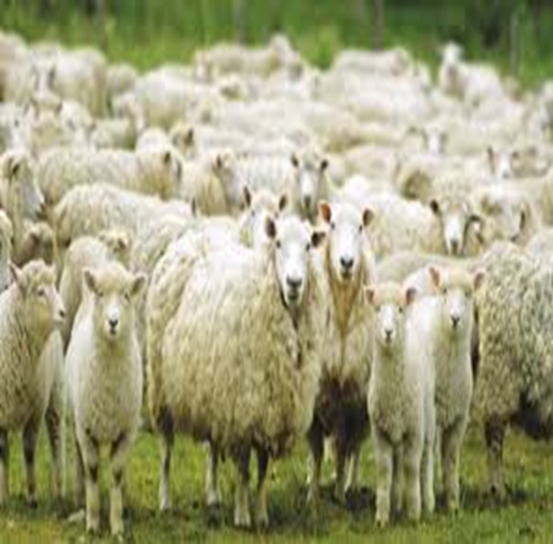
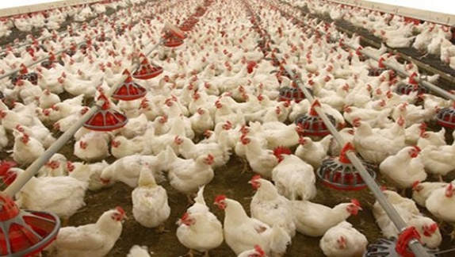
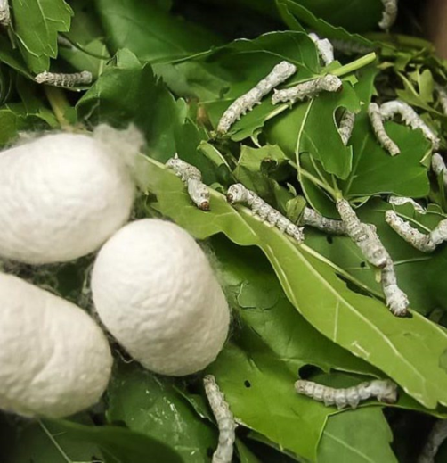
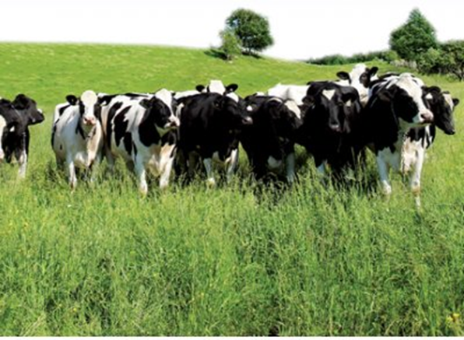
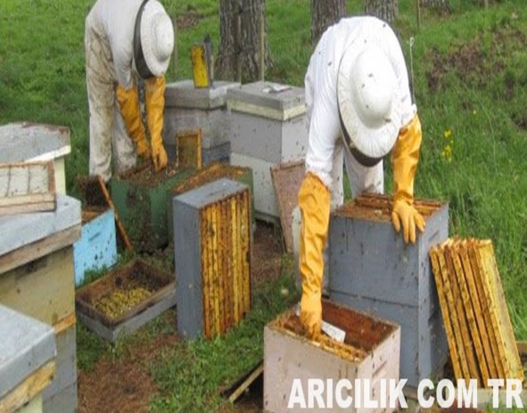
ÜLKEMİZDE HAYVANCILIK İPEK BÖCEKÇİLİĞİ ARICILIK VE SU ÜRÜNLERİ

Slide 14
YERALTINDAN YERYÜZÜ KAYNAKLARINA
Ülkemizin yer altı kaynakları denildiğinde akla madenler gelir. Madenler, yer altında bulunan ve ekonomik değer taşıyan maddelerdir. Ülkemizden çıkan bazı madenler:
Demir
Bakır
Boksit
Krom
Bor
Mermer

Slide 15
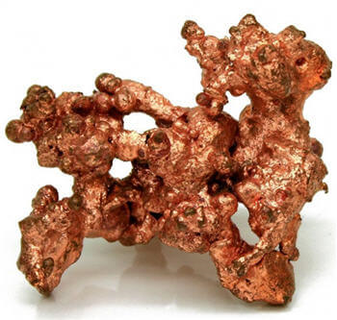
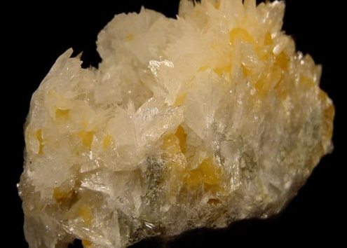
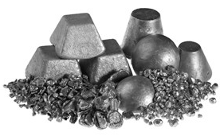
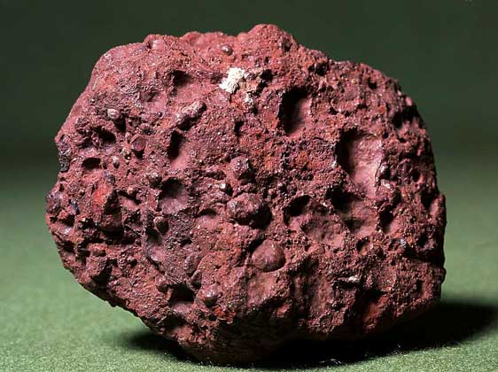
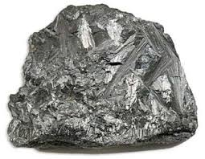
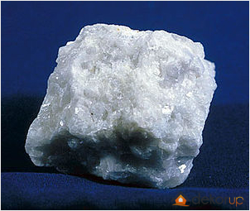
TÜRKİYEDEN ÇIKAN BAŞLICA MADENLER

Slide 16
TÜRKİYE’DEKİ SANAYİ KOLLARI
Ülkemizde sanayi faaliyetlerinin bölgelere göre dağılışı düzenli değildir. Bu durum üzerinde çeşitli faktörler etkili olmuştur. Bunların başlıcalar şunlardır:
Ham madde olanakları
Enerji olanakları
Ulaşım olanakları
Sermaye
İş gücü olanakları
Pazarlama olanakları

Slide 17
SANAYİ KOLLARI
Besin sanayi
Dokuma, deri ve giyim sanayi
Maden sanayi
Otomotiv sanayi
Makine sanayi
Kimya sanayi

Slide 18
Enerji kaynakları
Yenilenemez enerji kaynakları
Yenilenebilir enerji kaynakları

Slide 19
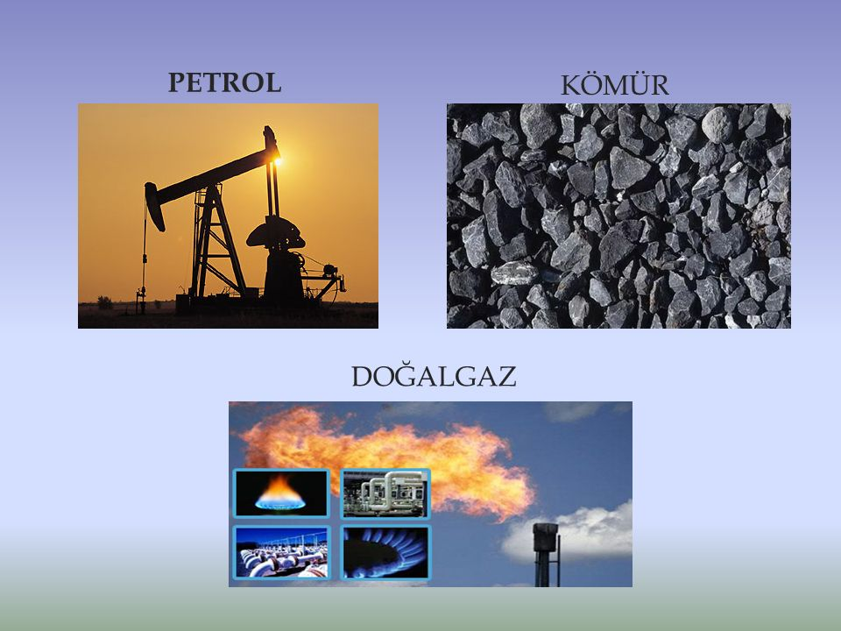
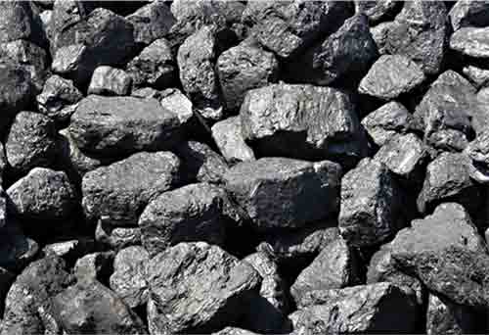
YENİLENEMEYEN ENERJİ KAYNAKLARI
Bunlar fosil yakıtlar olarak nitelenen taş kömürü, petrol , doğal gaz ve linyit gibi yakıtlardır.

Slide 20

YENİLENEBİLEN ENERJİ KAYNAKLARI
Bunlar doğada sürekli bulunan su gücü, Güneş enerjisi, rüzgar gücü, jeotermal enerji vs. kaynaklardır.

Slide 21
VERGİ NEDİR
Vergi, devletin ya da yerel yönetimlerin yasalara ve bazı kurallara bağlı kalarak gerçekleştirdikleri hizmet karşılığında, hizmet ücretlerinin üstüne eklenerek topladığı paraya vergi denir.

Slide 22

VERGİ NİÇİN TOPLANIR?
Devletin vatandaşlara daha iyi hizmet sunması için vergi toplanır.

Slide 23
İZLEDİĞİNİZ VE DİNLEDİĞİNİZ İÇİN TEŞEKKÜR EDERİZ…
ÖMER FARUK KAPLANOĞLU
YUSUF ZİYA ERİŞMİŞ
TÜRKER BERK YILMAZ
SALİH ATEŞ
YAVUZ KARA
Notes:
www.HangiSoru.com

